Slide 1
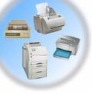
IMPRESORA
ES UN PERIFERICO DE ORDENADOR QUE PUEDE PRODUCIR UNA COPIA DE UN TEXTO O GRAFICO PERMANENTE

